Slide 1
自然语言处理
实验指导

Slide 2
目 录
安装Anaconda
环境搭建1: conda或pip换源
环境搭建2: 安装Pytorch
环境搭建3: 安装其余依赖
模型训练
模型推断
配置IDE

Slide 3
1.1 安装Anaconda（可选，推荐）
为什么需要虚拟环境
  可以让每个项目配置一个自定义的Python解释器环境
  尤其是AI领域中，不同参考实现的环境之间大多存在差异与冲突，更需要使用虚拟环境来管理
为什么选用conda
  conda包含在Anaconda中，是虚拟环境和包管理的集成
  相比于python自带的virtualenv虚拟环境： conda预安装了numpy等库，方便科学计算；conda集成了包管理器，能够方便地安装CUDA等GPU开发环境下需要的非Python工具
如何安装Anaconda
  参考https://zhuanlan.zhihu.com/p/75717350 推荐清华源下载

Slide 4
1.2 conda或pip换源
由于下载使用的默认服务器通常在国外，速度偏慢，一般直接采用国内镜像对下载服务器（源）进行替换。
conda换源
  修改用户目录下的 .condarc 文件。Windows 用户无法直接创建名为 .condarc 的文件，可先执行 conda config --set show_channel_urls yes 生成该文件之后再修改。
  以换成清华源为例，修改内容参照：https://mirrors.tuna.tsinghua.edu.cn/help/anaconda/
pip换源
  如果没有使用虚拟环境，则需要使用pip安装依赖，pip换源请参考：https://mirrors.tuna.tsinghua.edu.cn/help/pypi/

Slide 5
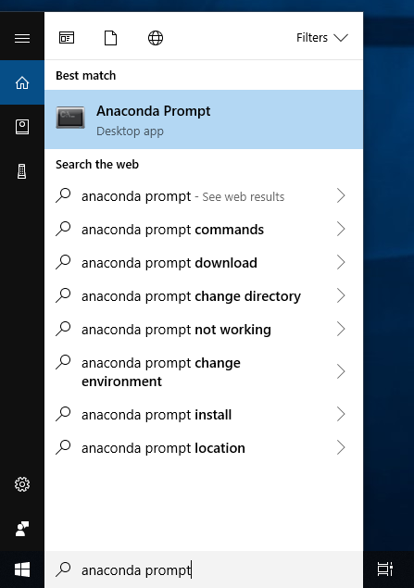
1.3 安装Pytorch
使用Anacoda：
在Anaconda Prompt中进行如下操作：
# 创建虚拟环境并激活
conda create -n nlplab python=3.7 # 创建名为 nlplab 的虚拟环境
conda activate nlplab # 激活虚拟环境nlplab，成功执行后应看到命令行首部由 (base) 变为 (nlplab)
# 安装 Pytorch 1.7.1 CPU 版本
conda install pytorch=1.7.1
# 其他虚拟环境相关命令
conda deactivate # 退出当前虚拟环境
conda info -e # 查看所有虚拟环境，*指示当前所处环境

Slide 6
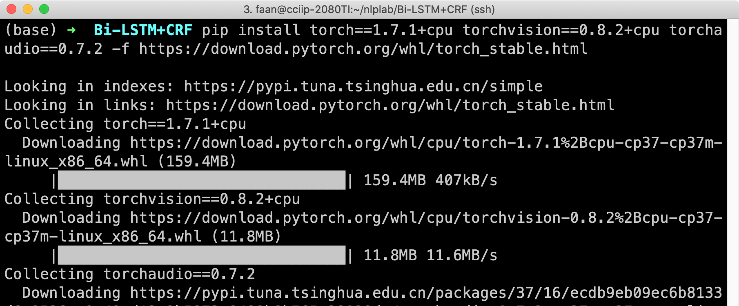
1.3 安装Pytorch
如果使用pip，直接运行：
  pip install torch==1.7.1+cpu torchvision==0.8.2+cpu torchaudio==0.7.2 -f https://download.pytorch.org/whl/torch_stable.html

Slide 7
1.4 安装其余依赖
由于本项目所使用的部分依赖项并未被conda收录，只能使用pip安装所有依赖：
  pip install -r requirements.txt
如果安装速度过慢请检查是否成功配置了1.2中的pip换源。

Slide 8
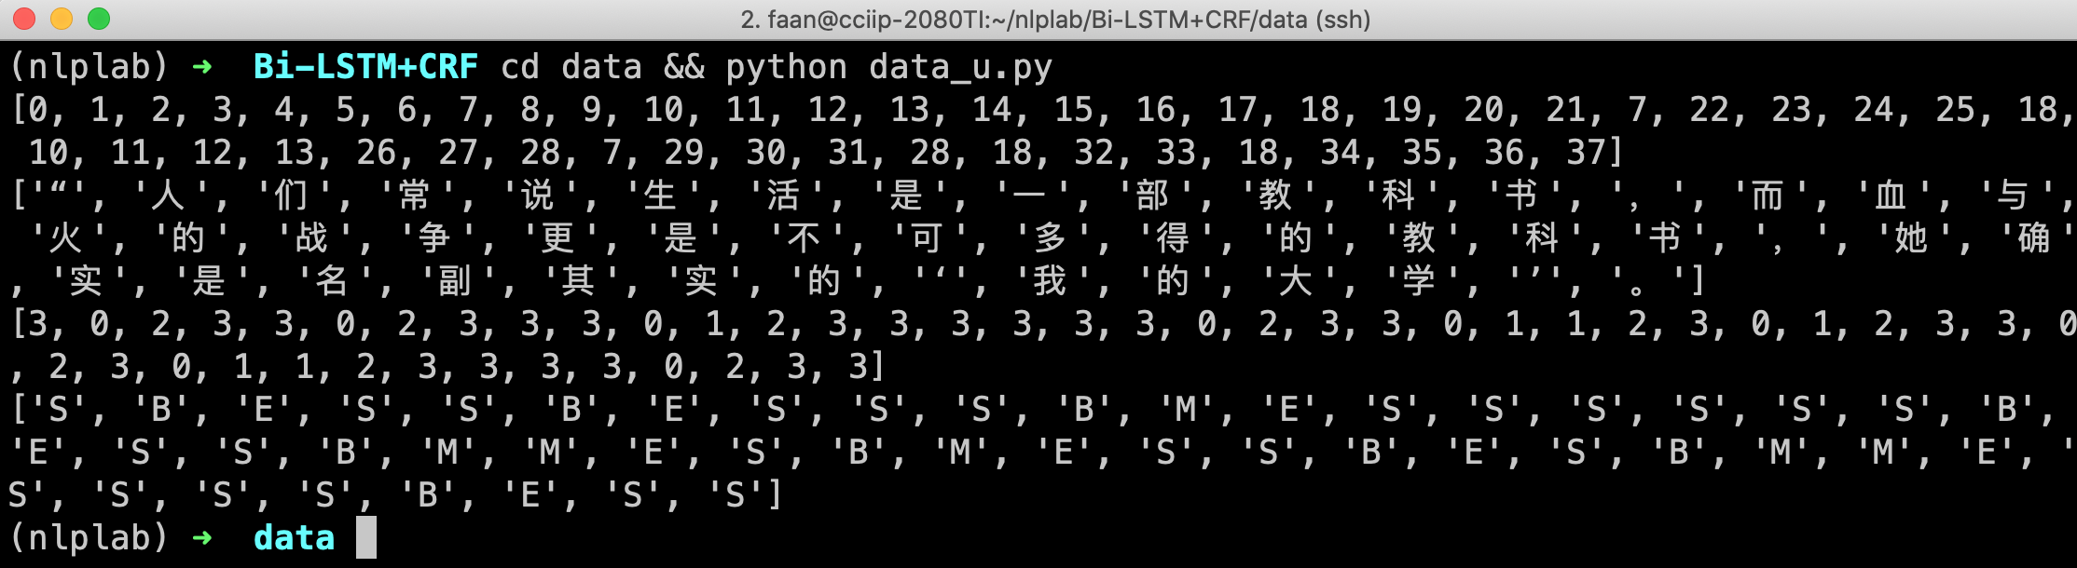
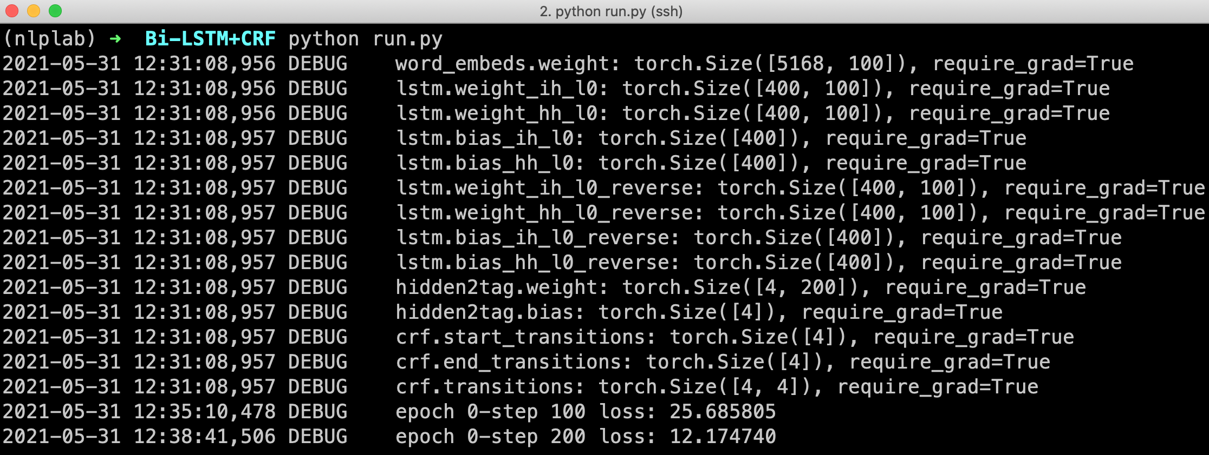
1.5 模型训练
依次运行数据预处理、模型训练
  数据预处理：cd data && python data_u.py
  模型训练：项目根目录下运行python run.py [--cuda 使用此参数需要系统拥有Nvidia独显，且Pytorch安装gpu版本]

Slide 9
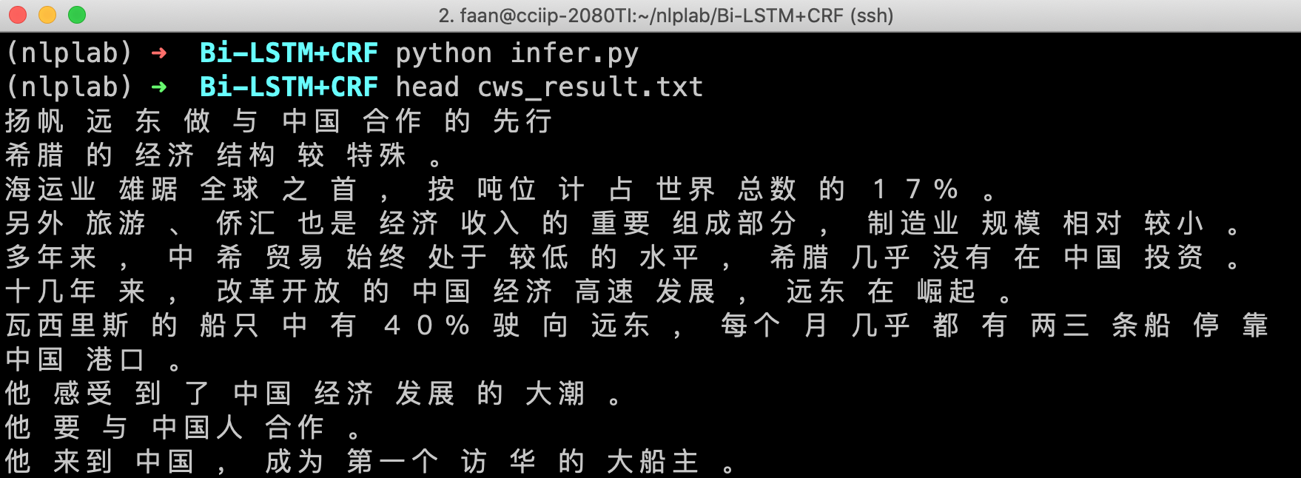
1.6 模型预测
运行infer.py：python infer.py
  该脚本在第五行指定了用于预测的模型，需要将其替换为你的保存结果；
  脚本默认使用save目录中的初始模型进行预测，结果保存为文件。

Slide 10
1.7 配置IDE
在需要对于已有代码进行修改时，IDE能够方便你进行调试等操作。推荐使用的IDE有：功能最为完备的PyCharm、或者更轻量的VsCode。
  PyCharm：功能更加完备，如图形化管理环境依赖、远程项目修改时可增量修改。
  VsCode：轻量，拓展性强，通过插件支持各类语言。因为需要安装插件，所以不是开箱即用的。

Slide 11
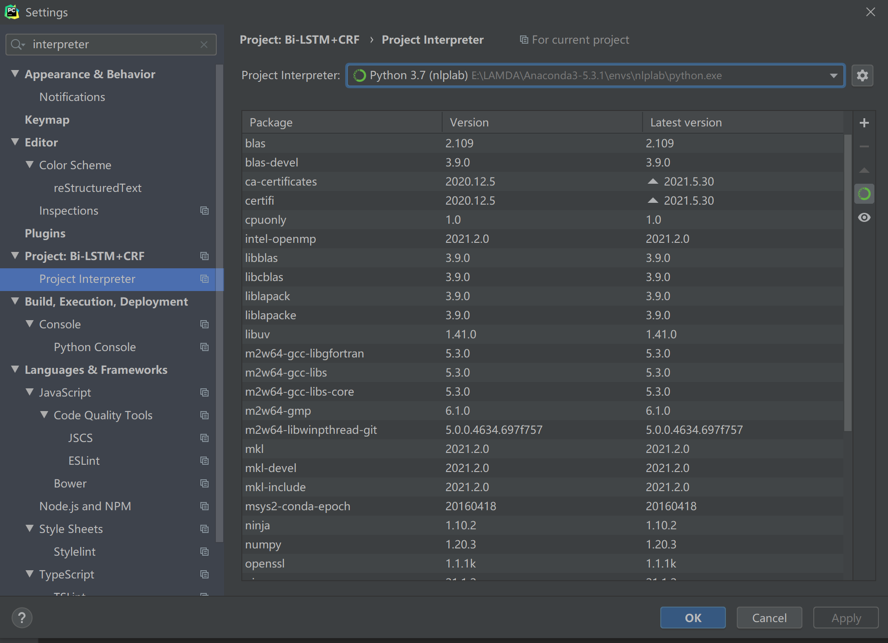
1.7 配置IDE
PyCharm开发环境配置
  点击 File/Settings 打开设置页，搜索 Project Interpreter 选择配置好的 nlplab 环境即可

Slide 12
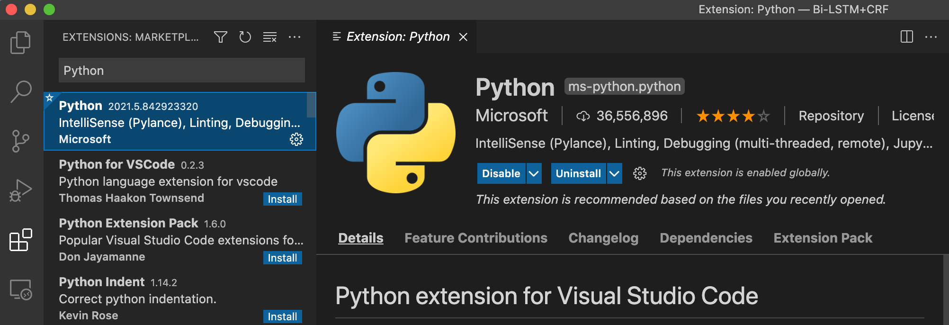
1.7 配置IDE
VsCode开发环境配置
  在插件页安装Python解释器插件：

Slide 13
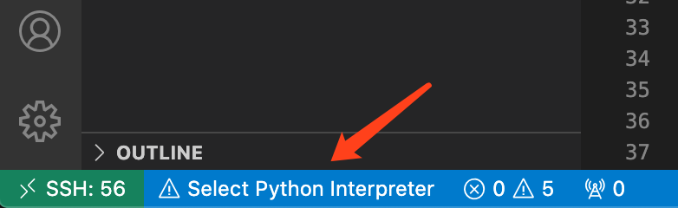
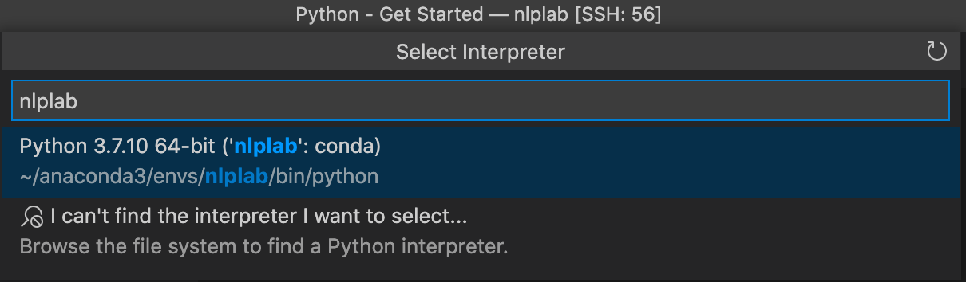
1.7 配置IDE
VsCode开发环境配置
  在Vscode中打开任意Python文件，点击左下角选择环境：
  在弹出窗口中选择创建完成的nlplab虚拟环境：
  单击键盘F5按键，选择调试方式即可。

